Slide 1
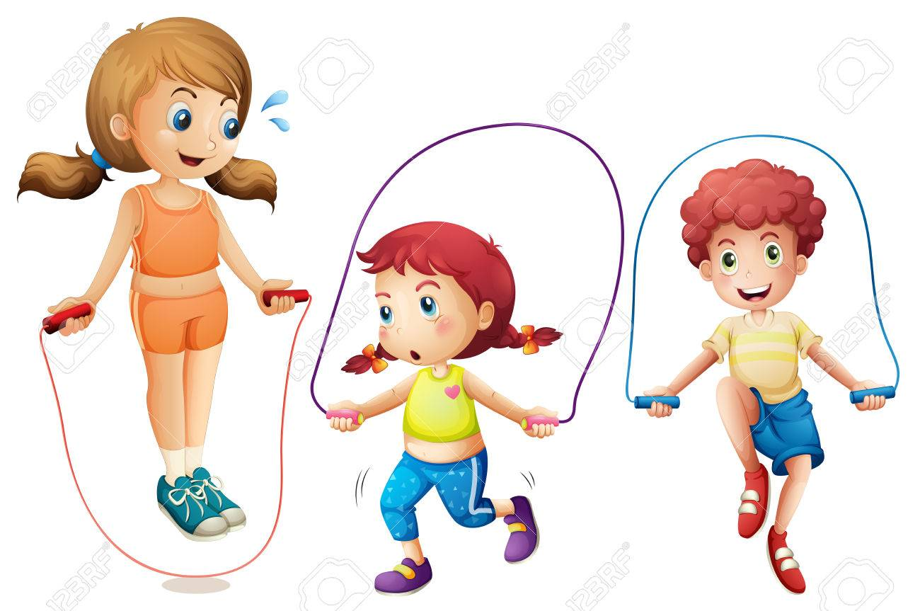
LA ACTIVIDAD FÍSICA Y RESPUESTAS CORPORALES.
Profesor: Diego Chávez.
Asignatura: Ed. Física.
Cursos: 3° A B C

Slide 2
Objetivo de la guía n°2:
Objetivo: Comprender la actividad física mediante el diario vivir, ejercicios físicos y conocer o recordar las respuestas corporales.
actitud: Participativa, en busca de superarse a sí mismo.
Habilidad: DE DESARROLLO Y COMPROMISO.

Slide 3
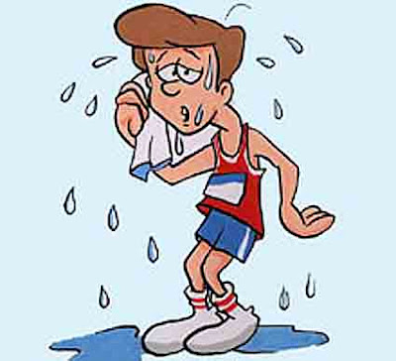
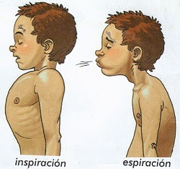
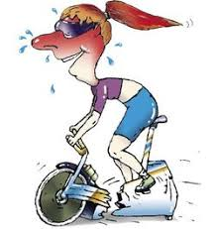
La actividad física:
La practica del ejercicio físico y/o actividad física provoca en el cuerpo una sensación de salud y bienestar, con esto además se pueden lograr actitudes positivas hacia la practica de actividad física.
Cuando una persona este realizando actividad física debe apreciar lo siguiente:
1. Respiración moderada a elevada.
2. Latidos del corazón, entre 100 a 150 por minuto.
3. Coloración.
4. transpiración.

Slide 4
Ejercicio físico.
Realiza los ejercicios que te pide la guía según tu curso:
2° básico: ejercicio 1, 30 saltos /ejercicio 2, 1 min trote en el lugar/ ejercicio 3, 15 saltos hacia arriba.
3° básico: ej1, 40 saltos / ej2, 1 minutos de trote en el lugar/ ej3, 15 saltos hacia arriba.
4° básico: ej1, 40 saltos /ej2, 1,10 minuto de trote en el lugar/ ej3, 15 saltos hacia arriba.
Ejercicio 1 Abrir y cerrar piernas: ingresa el línk para ver video: https://www.youtube.com/watch?v=QBqwvDdw7dQ
Ejercicio 2 trote en el lugar: INGRESA LÍNK PARA VER VIDEO:
https://www.youtube.com/watch?v=Sg9IggzWMno
EJERCICIO 3 SALTOS HACIA ARRIBA: INGRESA LINK PARA VER VIDEO:
https://www.youtube.com/watch?v=UKjtGbQaqf4

Slide 5
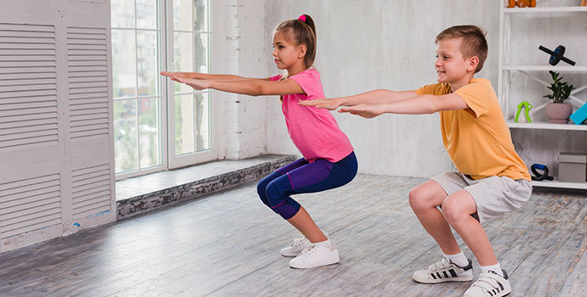
Recuerda.
“Si no puedes apreciar tus respuestas corporales, vuelve a hacer la rutina de ejercicios hasta poder sentir las sensaciones corporales. Recuerda que debes realizar esta rutina de ejercicios en un lugar seguro de caídas, torcedura de pie, etc.”

